Slide 1
Логистическая регрессия
Рогозин Дмитрий
Губин Роман

Slide 2
обзор метода
Логистическая регрессия - метод, который позволяет исследовать взаимосвязи между номинативной зависимой переменной (ЗП) и различными предикторами.
Тип: непараметрический.
Применяется: когда мы хотим оценить связь между номинативной зависимой переменной и одной или несколькими независимыми переменными.
Проверяет: есть ли связь между номинативной переменной и каждой из независимых переменных.
Данные: зависимая переменная, которая принимает два значения, и независимые переменная.
Нулевая гипотеза: коэффициент при каждой из независимых переменных равен нулю (т.е. нет связи между зависимой и независимой переменной).

Slide 3
Пример
Бизнес хочет знать, влияют ли количество слов и страна происхождения на вероятность того, что электронное письмо является спамом. Чтобы понять взаимосвязь между этими двумя переменными-предикторами и вероятностью того, что электронное письмо является спамом, исследователи могут выполнить логистическую регрессию.
Переменная ответа в модели будет «спамом», и у нее есть два возможных результата:
Электронная почта является спамом - 1
Электронная почта не является спамом - 0

Slide 4
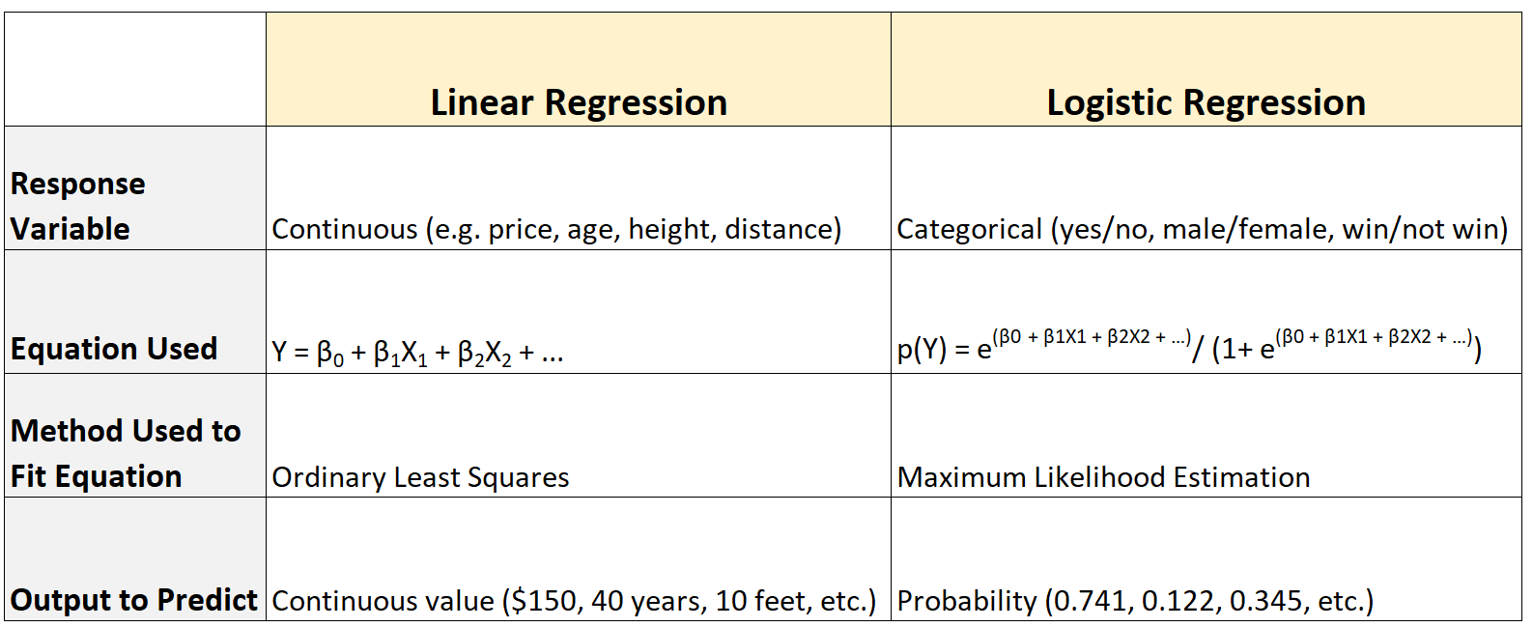
Отличие и сходства логистической от линейной регрессии

Slide 5
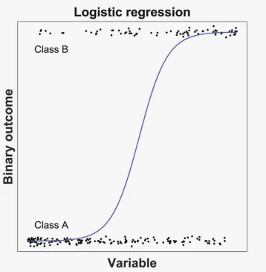


Описание метода
где β0​ — свободный член, а 𝛽1,𝛽2,...,𝛽p— коэффициенты при независимых переменных 𝑋1,𝑋2,...,𝑋p.
Сигмоида
Эта функция преобразует любые действительные числа в диапазон от 0 до 1, что делает её идеальной для оценки вероятностей

Slide 6


Для бинарной классификации логарифмическая функция потерь определяется следующим образом:
решение задачи о подборе параметров сводится к минимизации этой функции потерь

Slide 7
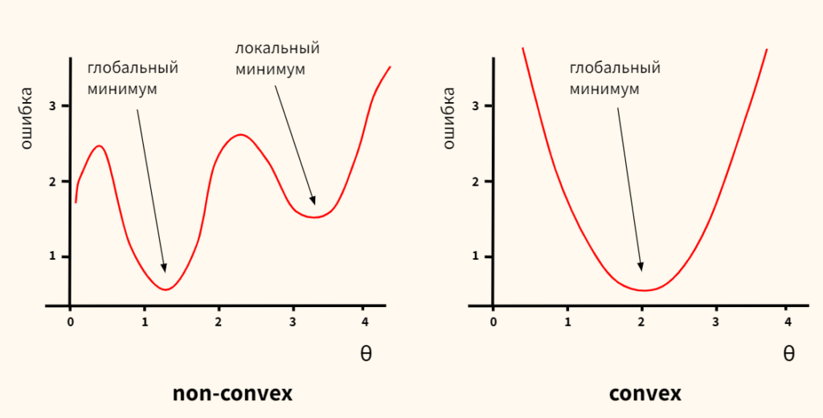
Зачем использовать логарифмическую функцию потерь? Логарифмическая функция потерь предпочтительнее других функций потерь (например, квадратичной функции потерь, используемой в линейной регрессии), поскольку она эффективно учитывает нюансы вероятностных результатов моделей логистической регрессии. Сигмоидальная функция, используемая в логистической регрессии, выводит вероятности, которые не связаны линейно с изменениями входных данных, что делает логарифмическую функцию потерь более подходящим выбором для оценки эффективности модели

Slide 8

Многоклассовая классификация
Существует несколько подходов к реализации многоклассовой логистической регрессии:
Один против всех (OvA): для каждого класса обучается отдельный бинарный классификатор, который определяет, принадлежит ли объект к этому классу или нет. В итоге получается K моделей для K классов. Прогнозы всех моделей затем сравниваются, и класс с наибольшей вероятностью выбирается в качестве окончательного результата
Один против одного (OvO): Создаются модели для каждой пары классов. Если есть K классов, то будет создано 𝐾(𝐾−1) /2 моделей. Каждая модель решает, к какому из двух классов принадлежит объект, и итоговый класс определяется по голосованию
softmax-регрессия: Этот метод использует общую модель для всех классов и применяет функцию softmax для нормализации выходных значений в вероятности принадлежности к каждому классу. Это позволяет избежать проблем с несоизмеримостью вероятностей, которые могут возникнуть при использовании отдельных бинарных классификаторов

Slide 9
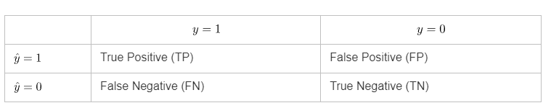

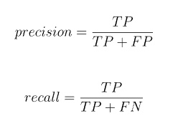
Метрики качества

Slide 10
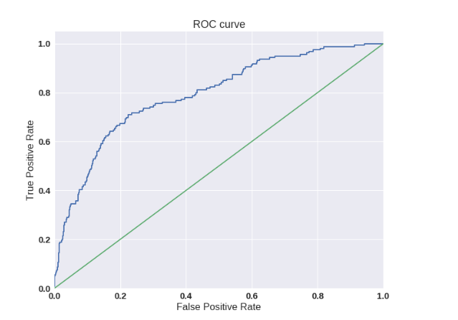
Одним из способов оценить модель в целом, не привязываясь к конкретному порогу, является AUC-ROC (или ROC AUC) — площадь (Area Under Curve) под кривой ошибок (Receiver Operating Characteristic curve ). Данная кривая представляет из себя линию от (0,0) до (1,1) в координатах True Positive Rate (TPR) и False Positive Rate (FPR):
В идеальном случае, когда классификатор не делает ошибок (FPR = 0, TPR = 1) мы получим площадь под кривой, равную единице; в противном случае, когда классификатор случайно выдает вероятности классов, AUC-ROC будет стремиться к 0.5, так как классификатор будет выдавать одинаковое количество TP и FP.

Slide 11
Список литературы
https://education.yandex.ru/handbook/data-analysis/article/logisticheskaya-regressiya
https://www.dmitrymakarov.ru/opt/logistic-regression-05/
https://habr.com/ru/companies/skillfactory/articles/714244/
https://loginom.ru/blog/classification-quality

